Slide 1
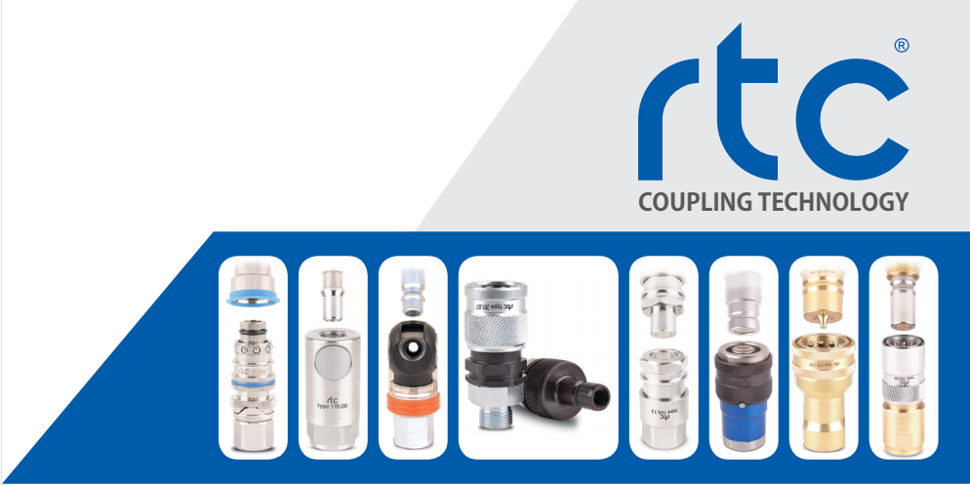
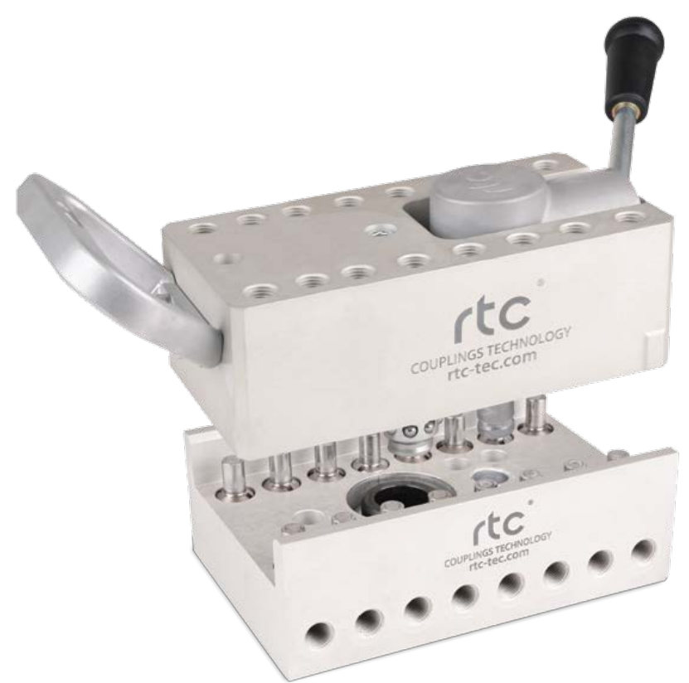
FG项目对接系统M072系列介绍

Slide 2
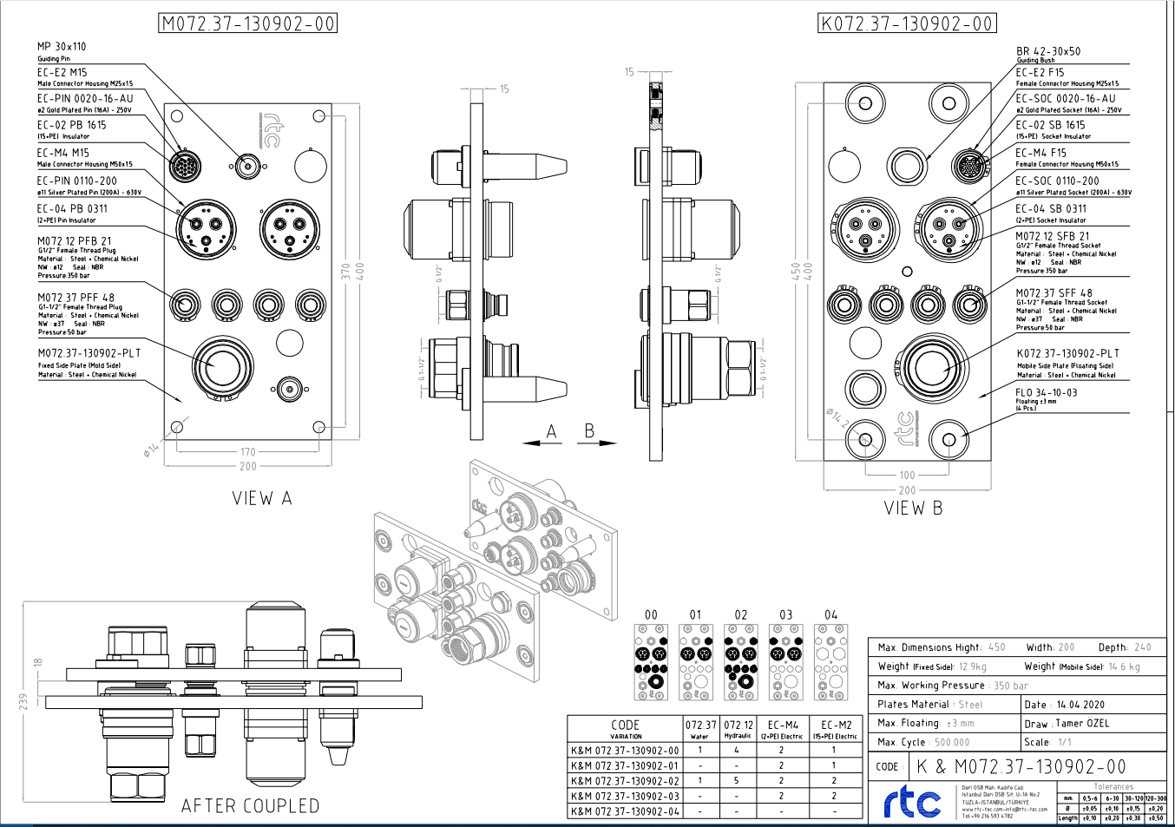
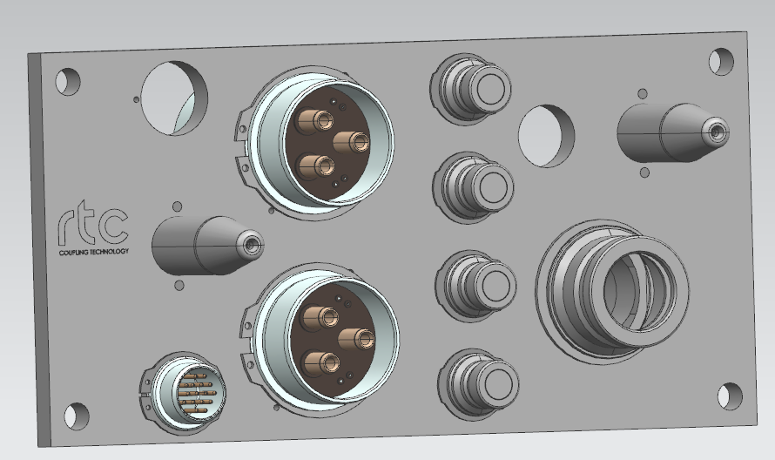
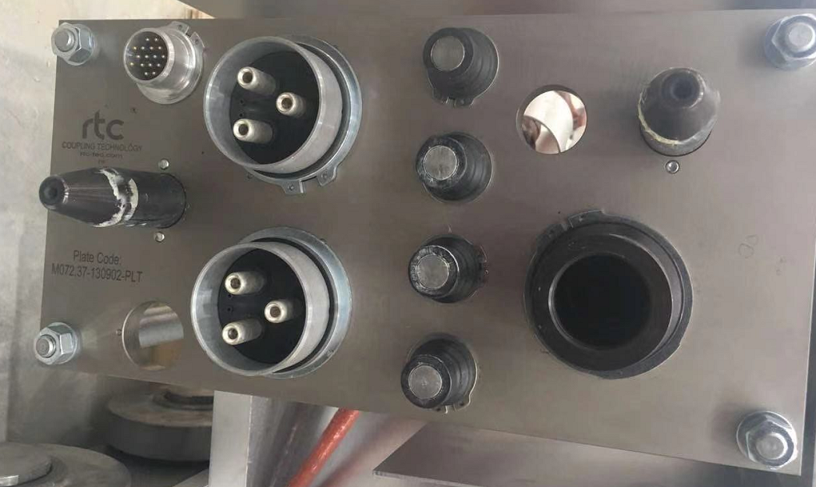
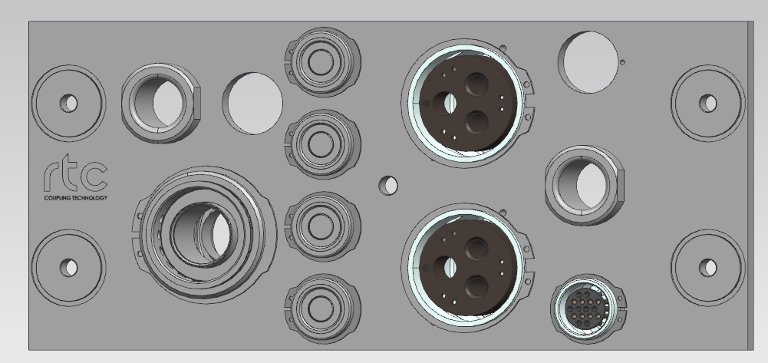

Slide 3
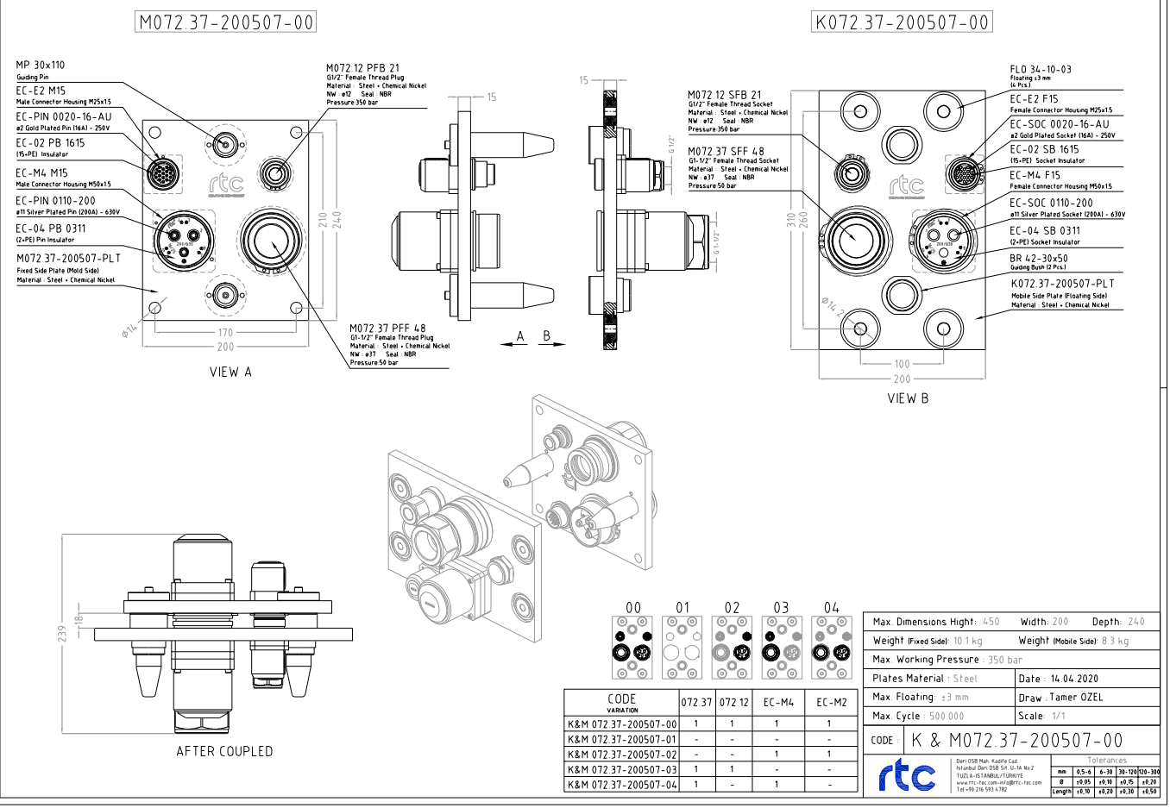

Slide 4
项目背景及应用 该德国工厂，客户需要M072组合板连接热压成型设备和模具，同一个项目有多个不同的M072需求，将气路、水路、强电、信号集成在一起自动连接。 总需求量150pcs-200pcs，分批采购。预计总金额在200-300万。 由于此次客户希望采用高质量的产品，而FG集团一直跟RTC有着良好的合作，所以优先考虑RTC。

Slide 5
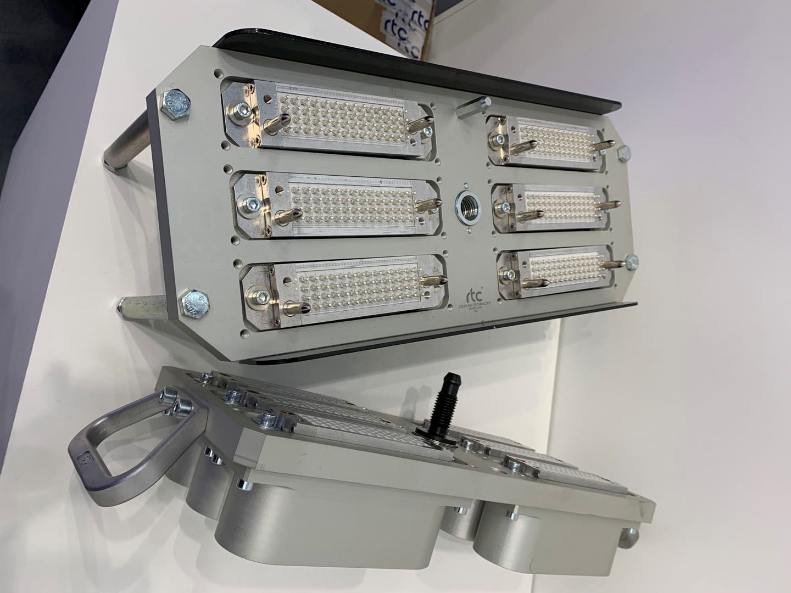
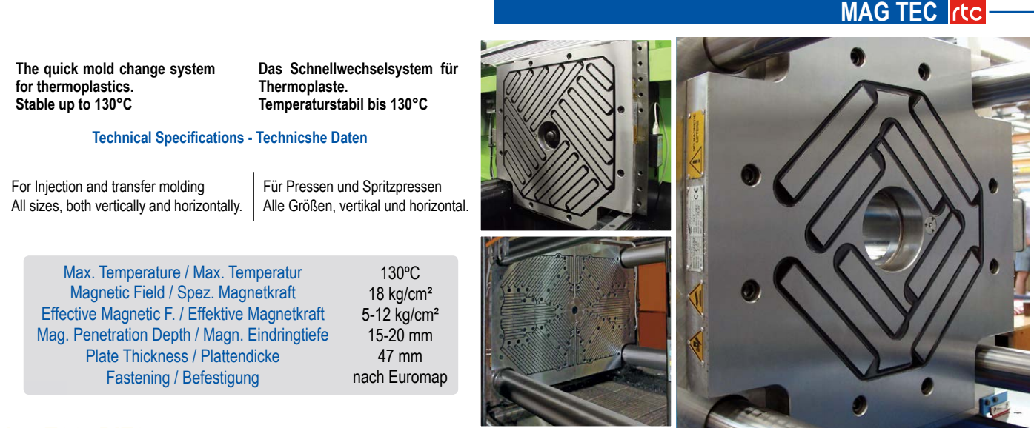
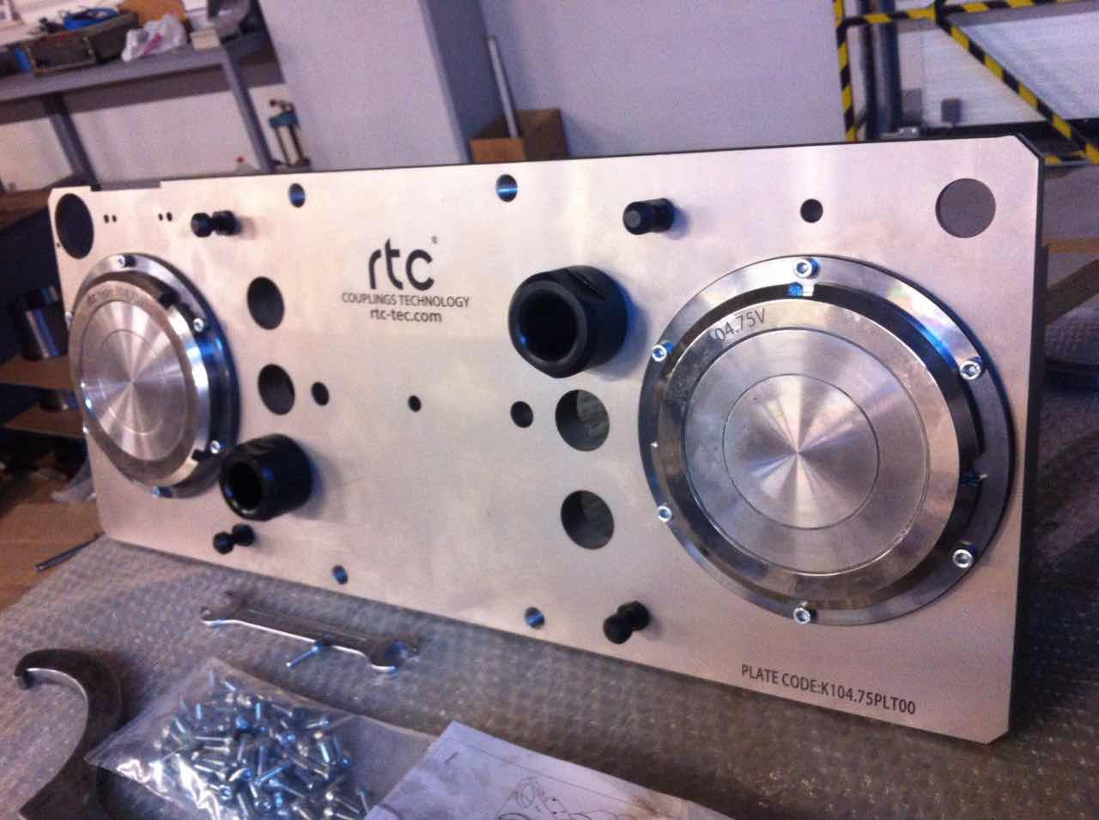

Slide 6
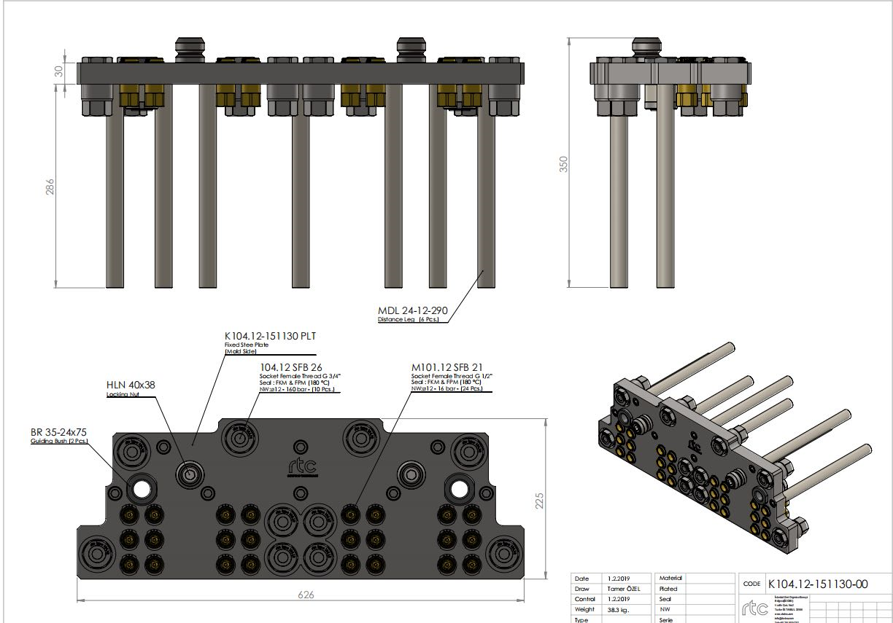
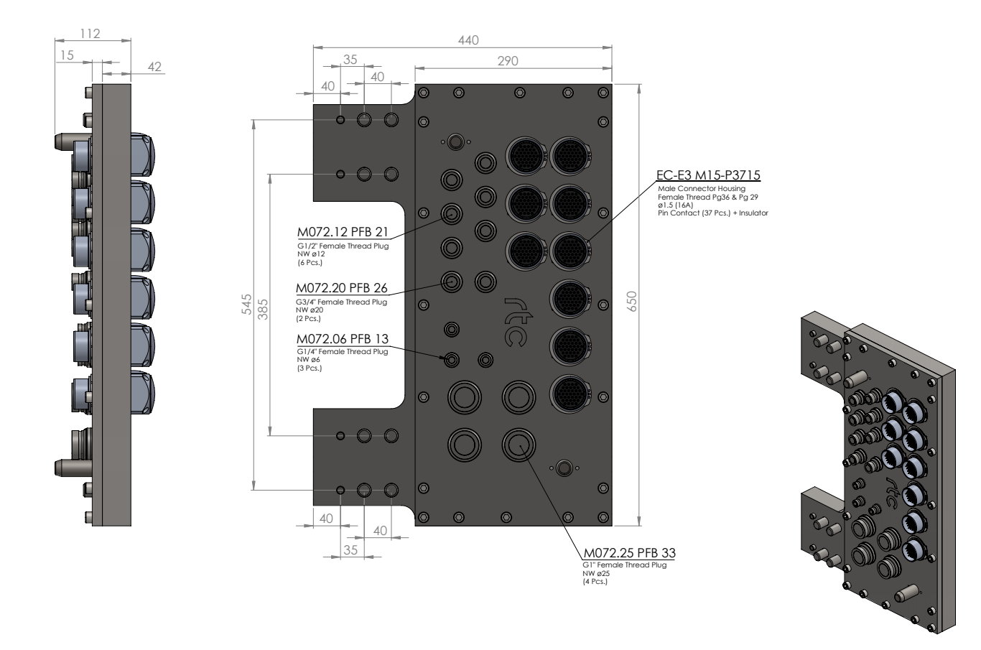
以下2部分是其他根据不同客户要求按照史陶比尔做的兼容设备

